Slide 1
Образовательное событие как ресурс формирования метапредметных результатов
Муниципальное автономное общеобразовательное учреждение
«Средняя общеобразовательная школа №1»
Саламатова Т.В., учитель истории и обществознания
Султаншина Л.Ш. , учитель географии
Хоймова Т.В., учитель истории и обществознания
г. Чайковский

Slide 2
Декабрь, 2015
Образовательное событие
«Побег из класса»,
посвященное 10-летию образования Пермского края

Slide 3
План-событие
Мотивационный этап
Теоретический этап (библиотечный урок)
Информационный этап
Практический этап
Презентационный этап

Slide 4
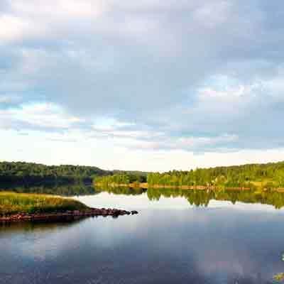
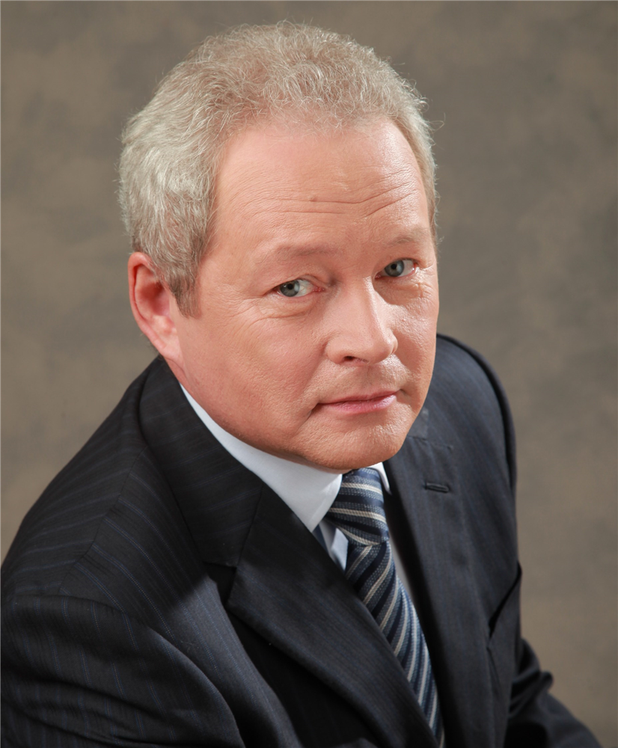
Игра «Верю- не верю»
1. Пермский край образовался в 2005.
Пермский край образован 1 декабря 2005 года
2. На гербе Пермского края изображен лось.
3. Столицей Пермского края является Москва.
Административным центром Пермского края является Пермь
4. Главой Пермского края является Д.А. Медведев.
Губернатором Пермского края является В. Ф. Басаргин
5. Крупнейшей рекой Пермского края является Кама.
Самой крупной рекой Пермского края является Кама

Slide 5
Деление на группы
День рождения
Деление на команды
Пермский край

Slide 6
Квест-игра
Растительный
и
животный
мир
Телеграмма
достопримечательности
Социум
традиции
Факс
политика
личности
события
SMS
MMS
@mail
Чат

Slide 7
СМС
Задание: просмотрите мультфильм и ответьте на вопрос:
Какой представитель животного мира был наиболее почитаем на Пермской земле и почему?
Информацию о названии животного отправьте СМС сообщением по указанному телефону.

Slide 8
ММС
Задание: при помощи трёх подсказок отгадайте название вещества, добыча которого было традиционным занятием жителей пермской земли. Это вещество лежит в чёрном ящике . Информацию отправьте ММС сообщением по указанному телефону.
- Это вещество раньше называли пермянкой;
- вещество, с добычи которого начинается освоение Прикамья;
- благодаря этому веществу жителей Пермского края называли «Пермяк – соленые уши».

Slide 9
Факс
Задание: в тексте найдите название населённого пункта, где находится музей под открытым небом. Обозначьте на контурной карте данный населенный пункт. Ответ отправьте при помощи факса.

Slide 10
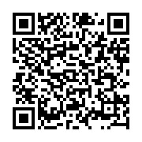
Телеграмма
Задание:
Раскодируйте информацию.
Найдите в тексте гимна Пермского края (во 2 куплете) предложение, в котором:
- три числительных,
- предложение состоит из 8 слов
- восклицательное по цели высказывания.
Отправьте это предложение телеграммой, пояснив, о чем идет речь.

Slide 11
«10 вопросов в чате»
Задание: отгадайте выдающегося государственного деятеля, географа, историка, чьё имя связано с Пермским краем, используя детскую игру «Да. Нет».
Ваша задача: задавать вопросы собеседнику, общаясь в чате. Вопросы составить таким образом, чтобы можно было получить в ответ только «Да или нет».

Slide 12
Электронное письмо
Задание: Прочитайте текст. Заполните пропуски в тексте, используя данные таблицы.
25 марта _____ года недалеко от города Чайковского, между деревнями Чумна и Карша, приземлился пятый корабль-спутник «___________________»с собакой ____________________.
В память об этом событии, 12 апреля 1986 года близ места события открыт памятник пятому кораблю-спутнику серии «Восток».

Slide 13
Электронное письмо
Дата | Событие
4 октября 1957 года | первый искусственный спутник Земли — Спутник-1.
3 ноября 1957 года | первый спутник Спутник-2 с живым существом на борту — собакой Лайка.
13 сентября 1959 года | первый спутник достигший поверхности Луны — Луна-2.
19 августа 1960 года | Спутник-5 в первый раз возвращается на Землю с 2 живыми существами на борту — собаками Белкой и Стрелкой
25 марта 1961 года | корабль «Восток», полет собачки Звездочки. Вместе с собакой летал и манекен «Иван Иванович».
Отправьте письмо на электронный адрес:andzap@yandex.ru

Slide 14
7 чудес Пермского края
Выберите 7 «чудес Пермского края» из предложенного списка
Вспомните информацию полученную в библиотеке (по созданию книги)
Создайте книгу
Презентуйте книгу

Slide 15
1.Басеги | 14. Национальность
2. Пермянка | 15. Хохловка
3. Адово озеро | 16. Танковый корпус
4. Воздушный шар (небесная ярмарка) | 17. Чердынь
5. Очер | 18. Медведь
6. Оса | 19. Белый, красный, голубой
7. Плакун | 20. Евангелие
8. Собачка | 21. Губернатор
9. Суксун | 22. Усть-Качка
10. Сабантуй | 23. «Восток»
11. Богатырь | 24. Пещера
12. Соль | 25. Монастырь
13. Татищев | 26. Кама

Slide 16
